Slide 1







.03.03Z"/> <
ORGANIZAÇÃO
TEMA:
Prelector:
Benguela, Angola
22 -27 de Setembro 2025
Notes:
1

Slide 2

TÍTULO DA APRESENTAÇÃO
Sub-título da apresentação
Notes:
2

Slide 3

1. Título do ponto 1
1.1. Sub-título do ponto 1
Conteúdo do ponto 1.
Conteúdo do ponto 1.
Notes:
3

Slide 4
Notes:
4

Slide 5
Notes:
5

Slide 6
Referências bibliográficas
Notes:
6

Slide 7
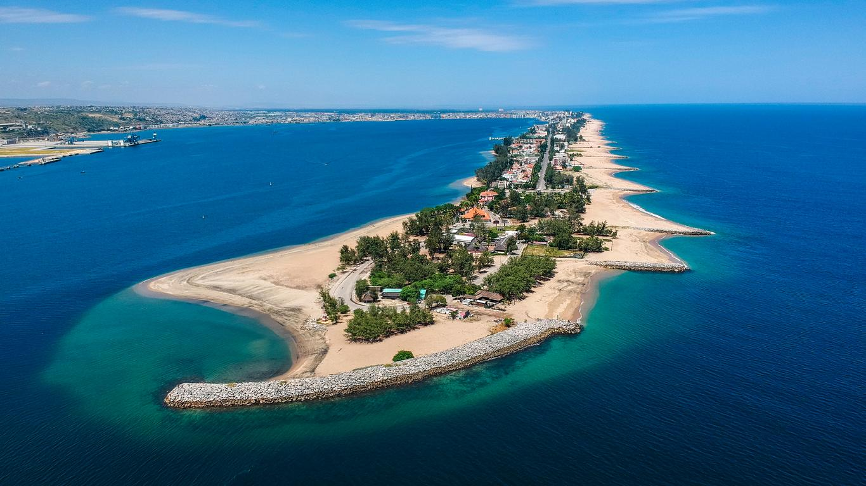

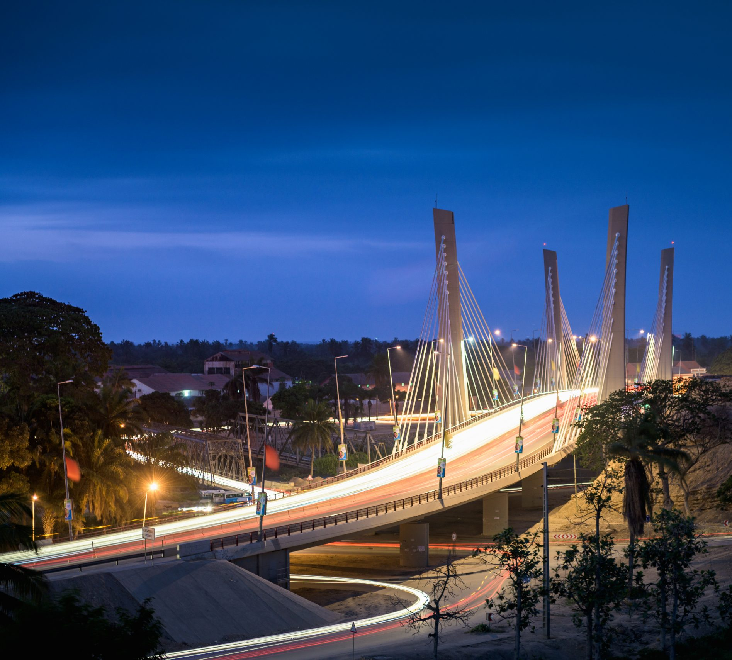
ORGANIZAÇÃO
OBRIGADO.
Contactos:
Email:
Notes:
7

